Slide 1


Цели и задачи урока

Slide 2
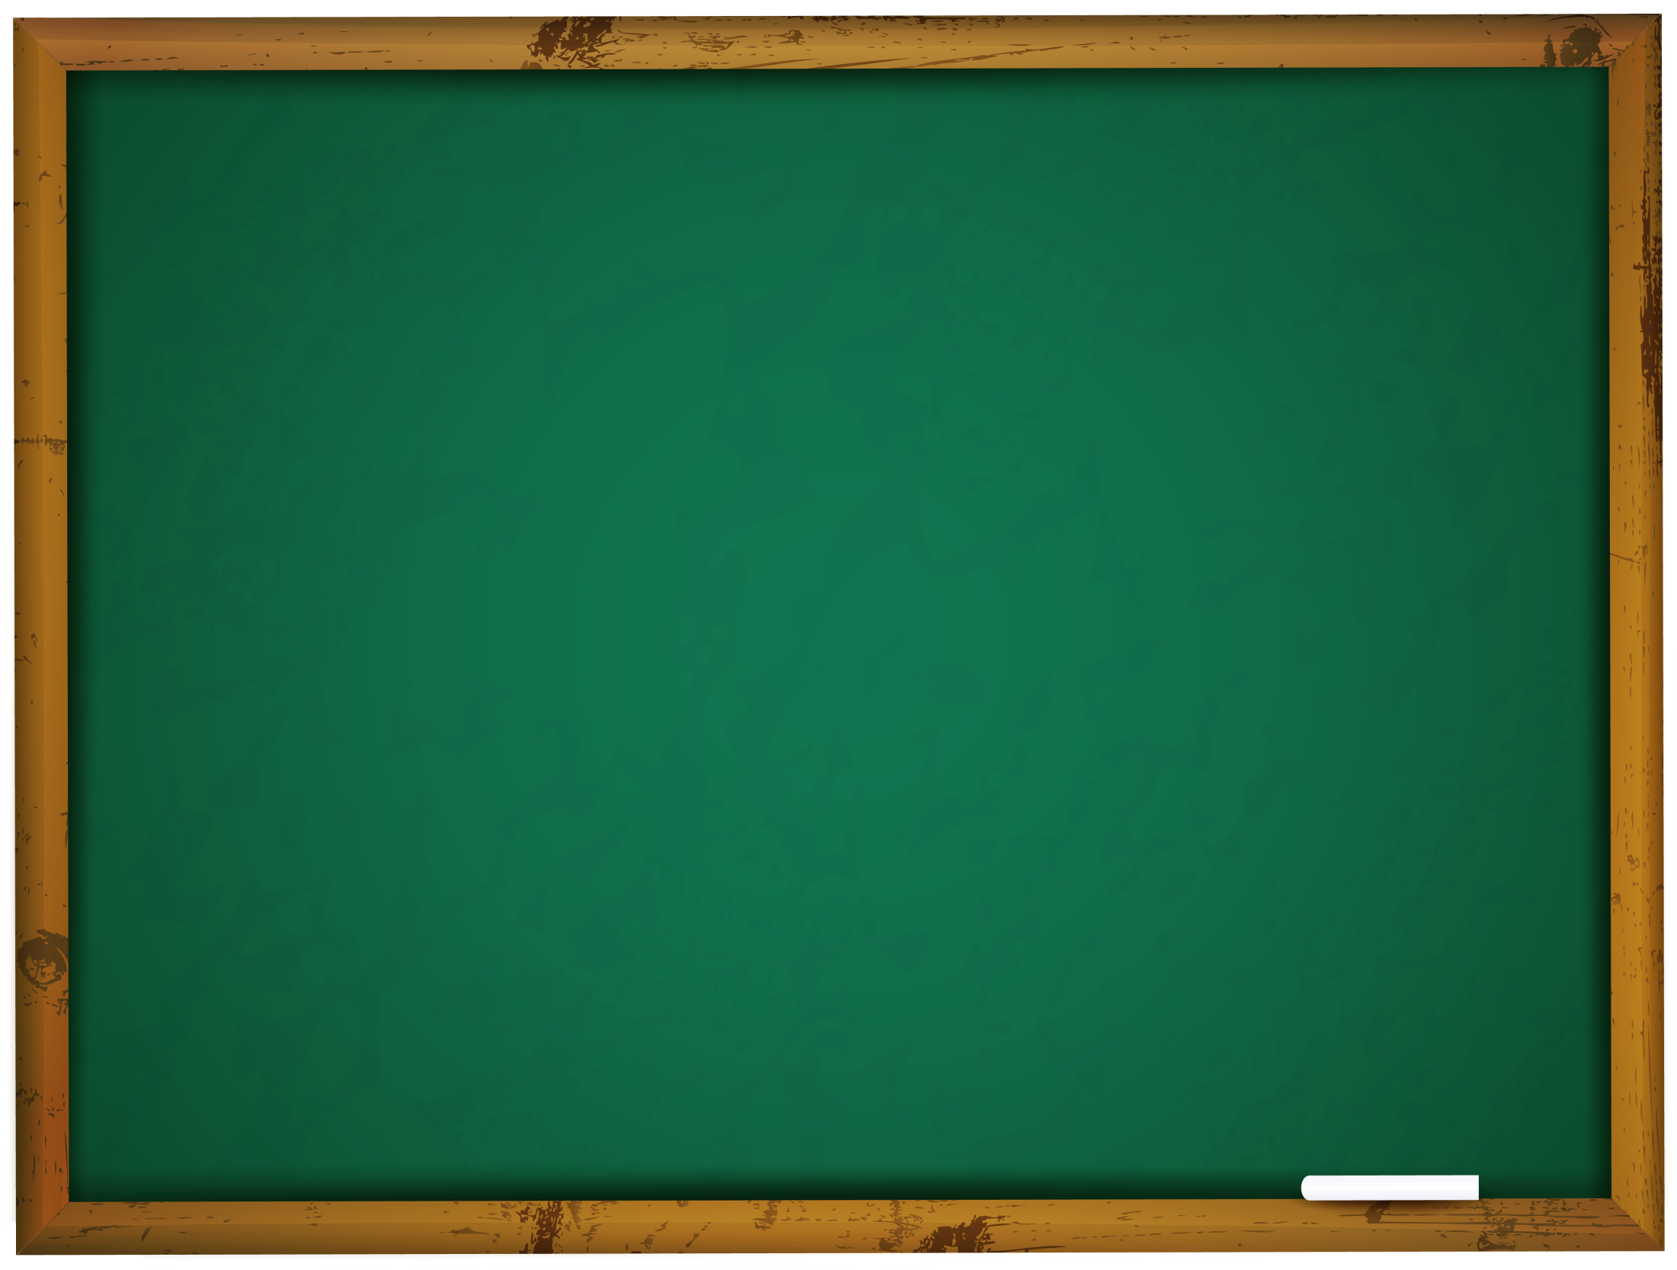
1. Уметь распознавать неопределённую форму глагола среди других частей речи

Slide 3
2. Ставить глагол в неопределённую форму

Slide 4
3. Правильно писать неопределённую форму глагола

